Slide 1


蒙特卡洛搜索
分享汇报
汇报人：才佳
时间：2024.11.04

Slide 2
简介
蒙特卡洛树搜索就是基于蒙特卡洛方法在整个2^{N}（N等于决策次数，即树深度）空间中进行启发式搜索，基于一定的反馈寻找出最优的树结构路径（可行解）。
确定规则驱动的启发式随机搜索算法。
树结构：树结构定义了一个可行解的解空间，每一个叶子节点到根节点的路径都对应了一个解（solution），解空间的大小为2^{N}（N等于决策次数，即树深度）
蒙特卡洛方法：MSTC不需要事先给定打标样本，随机统计方法充当了驱动力的作用，通过随机统计实验获取观测结果。
损失评估函数：有一个根据一个确定的规则设计的可量化的损失函数（目标驱动的损失函数），它提供一个可量化的确定性反馈，用于评估解的优劣。
反向传播线性优化：每次获得一条路径的损失结果后，采用反向传播（Backpropagation）对整条路径上的所有节点进行整体优化，优化过程连续可微
启发式搜索策略：算法遵循损失最小化的原则在整个搜索空间上进行启发式搜索，直到找到一组最优解或者提前终止
在确定方向的渐进收敛（树搜索的准确性）和随机性（随机模拟的一般性）之间寻求一个最佳平衡。
Notes:
多维！！

Slide 3
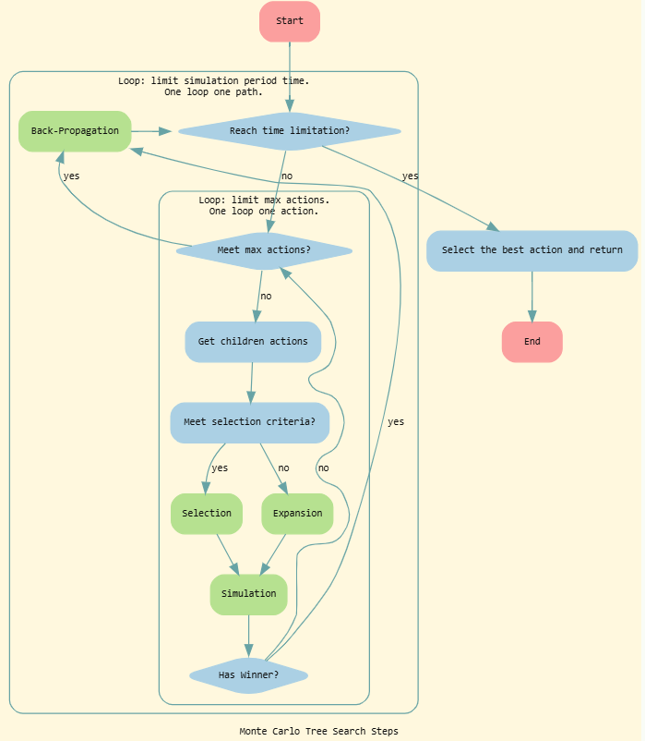
步骤
选举(selection) 是根据当前获得所有子步骤的统计结果，选择一个最优的子步骤。
扩展(expansion) 在当前获得的统计结果不足以计算出下一个步骤时，随机选择一个子步骤。
模拟(simulation) 模拟游戏，进入下一步。
反向传播(Back-Propagation) 根据游戏结束的结果，计算对应路径上统计记录的值。

Slide 4
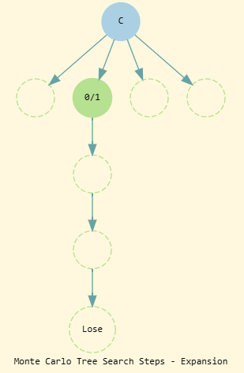
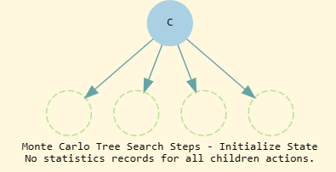
流程
2.扩展，随机选择一个子步骤，不停的模拟，直到游戏结束。然后反向传播，记录扩展步骤的统计数据。
1.初始状态下，所有的子步骤都没有统计数据。

Slide 5
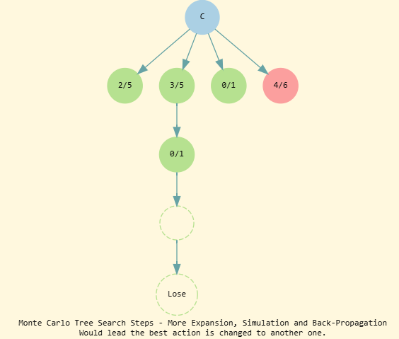
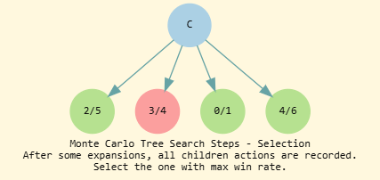
流程
4.继续扩展，模拟，反向传播。以前最优的子步骤，可能在多次扩展后，发生变化。
3.多次扩展之后，达到了选举的条件，开始选举，选出最优的一个子步骤。

Slide 6
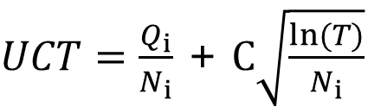
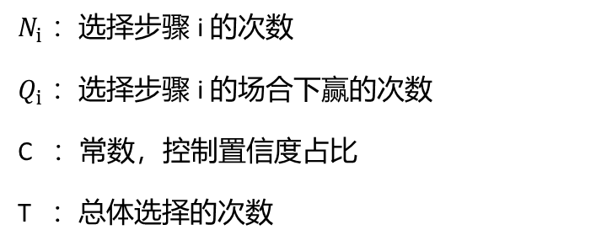
UCT
蒙特卡罗树搜索 - Upper Confidence bound applied to Trees(UCT) - 信任度上限树算法
$N_{i}$ ：选择步骤 i 的次数
$Q_{i}$ ：选择步骤 i 的场合下赢的次数
C ：常数，控制置信度占比
T ：总体选择的次数
$UCT=\frac{Q_{i}}{N_{i}}$ + $C\sqrt{\frac{ln(T)}{N_{i}}}$
信任区间公式：
1.UCT算法使用了置信区间的上限值做为每个步骤的价值。 2.好处：如果当前选择的最优子步骤在多次失败的模拟后，这个值会变小，从而导致另一个同级的子步骤可能会变得更优。 3.另外一个关键点是选举的条件，比如当前所有子步骤都有了统计记录（也就是至少访问了一次，有了访问数。）

Slide 7
应用
路径规划是一种优化问题，目标是找到一条从起点到目标点的路径，使得路径上的车辆速度、加速度、转向角度等参数满足一定的约束条件。蒙特卡罗方法可以用于生成多个随机的轨迹，并根据这些轨迹的成功率来选择最佳路径。具体操作步骤如下：
定义一个随机变量空间，包括起点、目标点、车辆速度、加速度等参数；
生成大量的随机样本，并将其映射到问题空间中；
对于每个随机样本，计算其对应的目标函数值，即路径上的车辆速度、加速度、转向角度等参数的约束满足度；
通过统计这些目标函数值的分布，得到最佳路径。

Slide 8
应用
感知环境是一种分类问题，目标是根据传感器数据(如雷达、摄像头、激光雷达等)来识别周围的目标物(如车辆、行人、障碍物等)。蒙特卡罗方法可以用于估计目标物的位置和速度等属性。具体操作步骤如下：
定义一个随机变量空间，包括目标物的位置、速度等参数；
生成大量的随机样本，并将其映射到问题空间中；
对于每个随机样本，计算其对应的目标函数值，即传感器数据与随机样本之间的相似度；
通过统计这些目标函数值的分布，得到目标物的位置和速度等属性。

Slide 9
应用
控制策略是一种动态优化问题，目标是根据当前的车辆状态和环境状态来确定最佳的控制策略。蒙特卡罗方法可以用于优化控制参数以实现最佳的控制效果。具体操作步骤如下：
定义一个随机变量空间，包括控制参数(如加速度、转向角度等)；
生成大量的随机样本，并将其映射到问题空间中；
对于每个随机样本，计算其对应的目标函数值，即控制策略对车辆状态和环境状态的影响；
通过统计这些目标函数值的分布，得到最佳的控制策略。

Slide 10
感谢聆听
分享汇报
汇报人：才佳
时间：2024.11.04

